Slide 1



Novo Plano de Ações Articuladas: PAR
Lançamento da rede de Articuladores dos municípios do Estado da Bahia

Slide 2
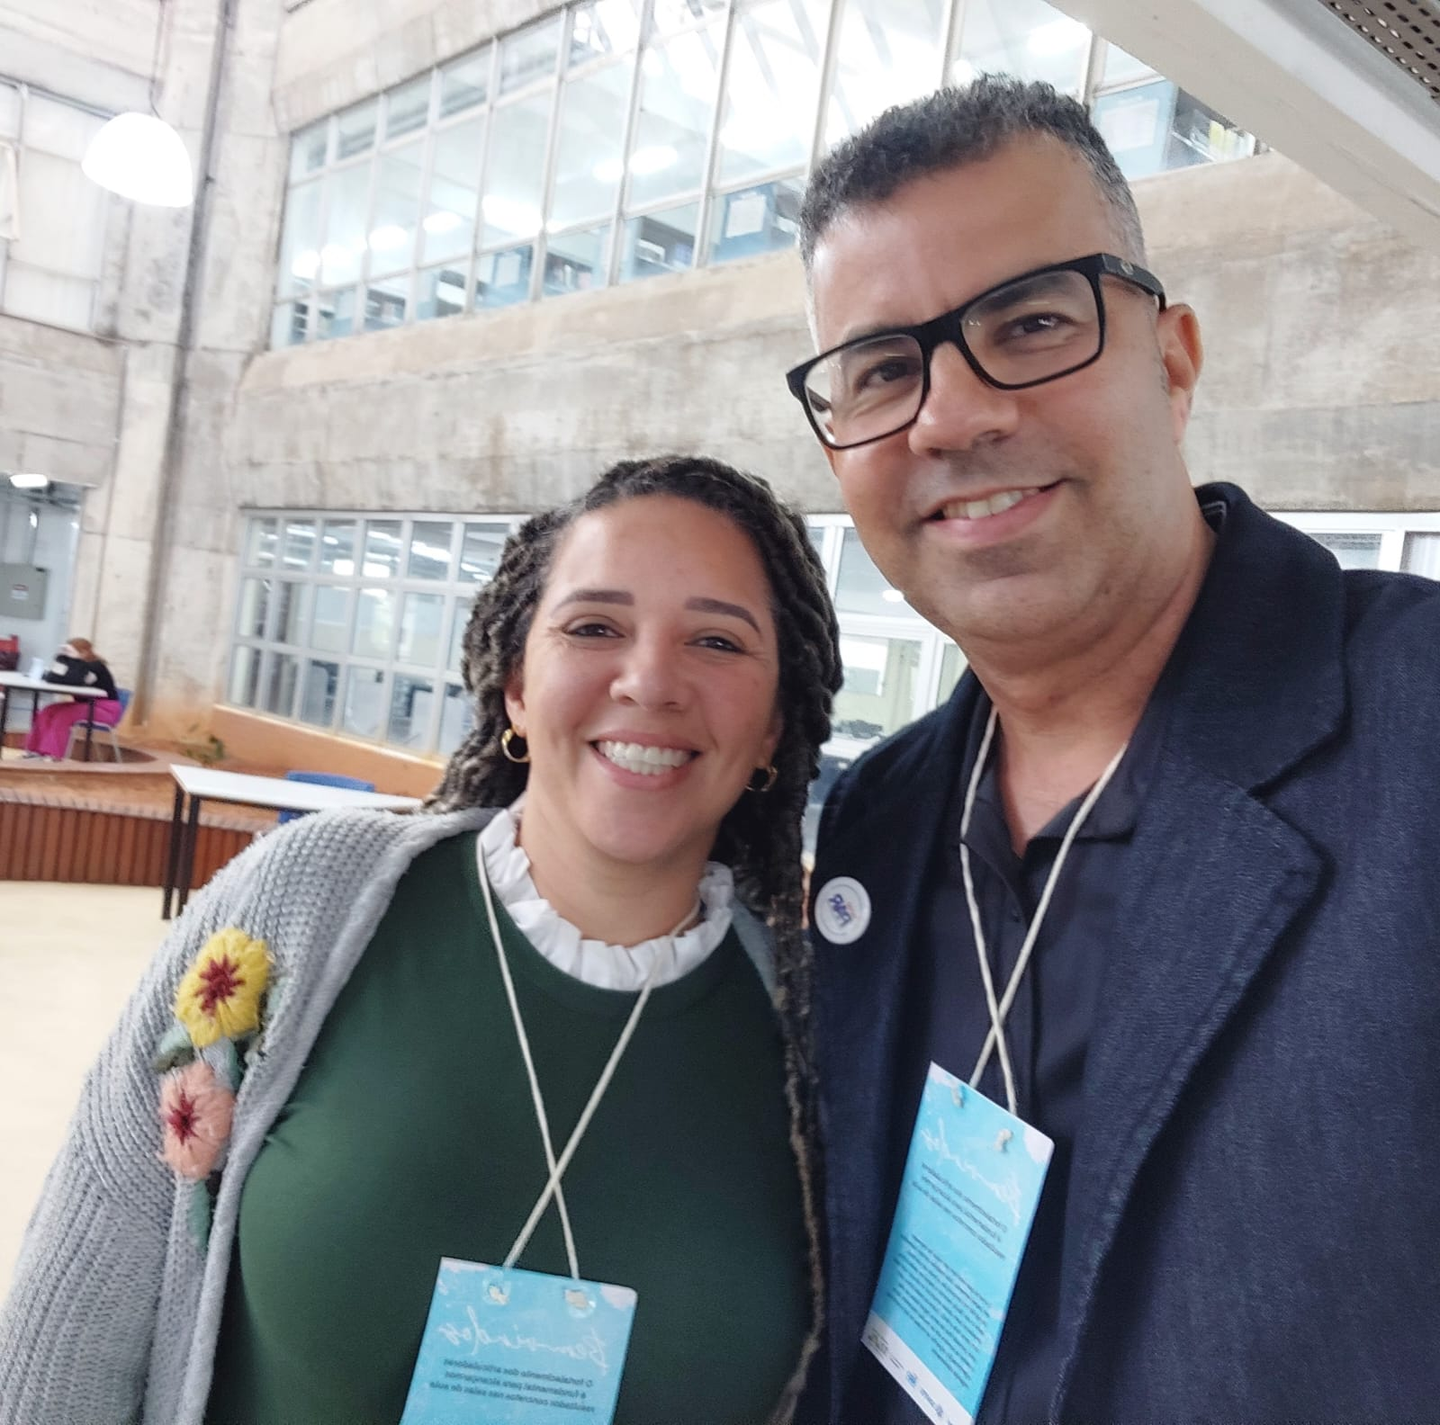

Dupla coordenadora estadual da ação Novo PAR Bahia:
Débora de Macedo (SEC-BA) e Marcos Paiva (Undime-Bahia)

Slide 3
●
Origem: Plano de Metas do Compromisso
instrumento de diagnóstico e de
Todos pela Educação (Decreto nº
planejamento, de caráter
6.094/2007)
multidimensional e plurianual, da
assistência técnica e financeira da
●
Visão sistêmica
União aos Sistemas de Ensino da
●
Adesão universal das redes de ensino
Educação Básica.
●
“Divisor de águas” nas relações federativas
na educação
●
Introdução de critérios técnicos para o
repasse de recursos federais
●
Indução da cultura de planejamento na
gestão educacional
●
Transparência nos repasses federais
●
Agilidade na análise de demandas
●
Ampliação da escala de atendimento

Slide 4


O que muda com o Novo PAR?
Instrumento pedagógico.
Fundamenta-se na tríade: diagnóstico, planejamento e gestão.
Busca a qualidade socialmente referenciada da educação com equidade.
Prever, a partir do diagnóstico, a elaboração de ações, objetivos e metas.
Busca recursos para obtenção de resultados (positivos) durante os próximos 4 anos (ciclo)

Slide 5

Novo PAR
É ainda um instrumento para apoiar os gestores na elaboração de planos executivos de educação quadrienais, articulados ao Plano Nacional de Educação e ao PME, fortalecendo a qualidade da educação pública e possibilitando o regime de colaboração entre os entes federados.

Slide 6




Estrutura e Cronograma do Novo PAR
ETAPA DE PLANEJAMENTO:
OBJETIVOS, METAS E AÇÕES
ETAPA PREPARATÓRIA
ETAPA DE DIAGNÓSTICO
ETAPA DE EXECUÇÃO: EXECUTA E MONITORA O PLANO
Foco total!!!
ASSISTÊNCIA
TÉCNICA E
ASSISTÊNCIA
 | FINANCEIRA

Slide 7
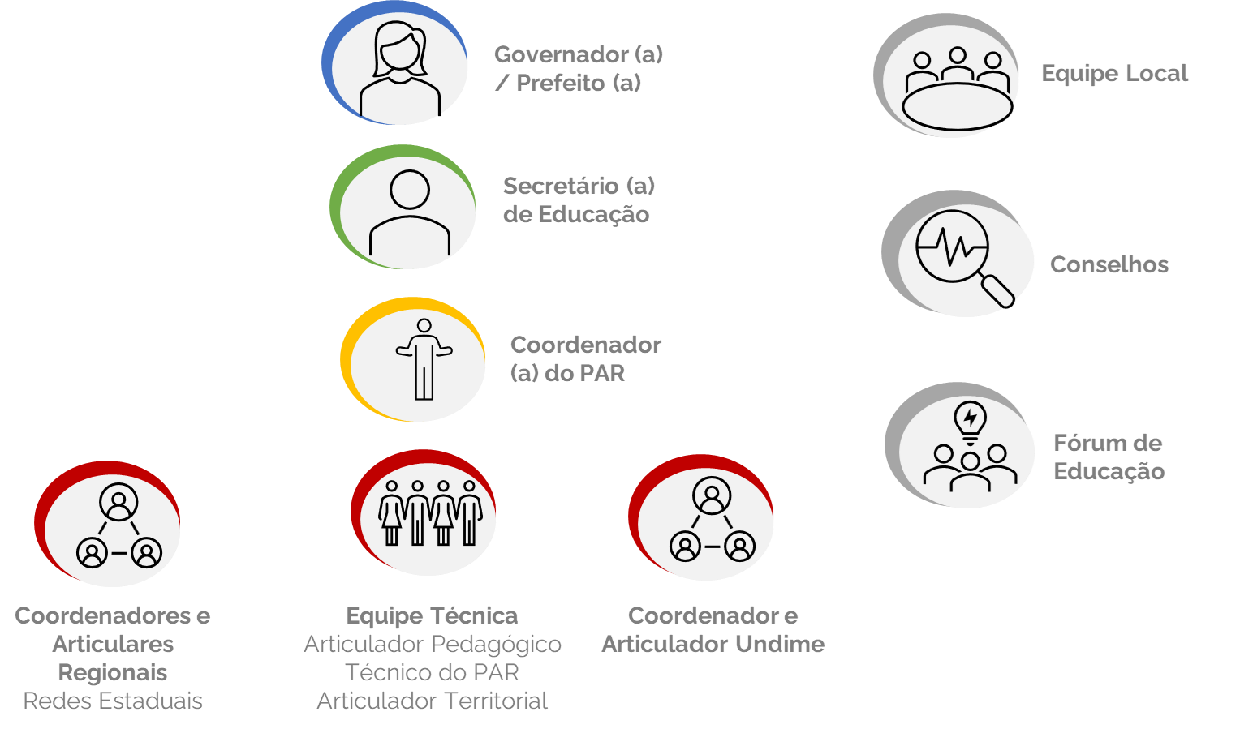
Quem participa do Novo PAR
Toda a comunidade escolar deve participa do Novo PAR (RenaPAR), evitando assim a figura solitária do “técnico do PAR”.

Slide 8

Diagnóstico
Fundamenta o Plano de Ações Articuladas a partir do levantamento da realidade concreta da rede de ensino.
Instrumento para identificação e análise dos principais problemas (problema raiz) e suas causas, buscando assim a superação.
Aponta para “faróis de desempenho" no interior do sistema do PAR.
Levanta especificidades da educação e da escola, como a descrição da realidade por etapas, modalidades, gênero, classe social, entre outros.
Desdobra-se no planejamento dos objetivos, metas e no painel de financiamento.

Slide 9
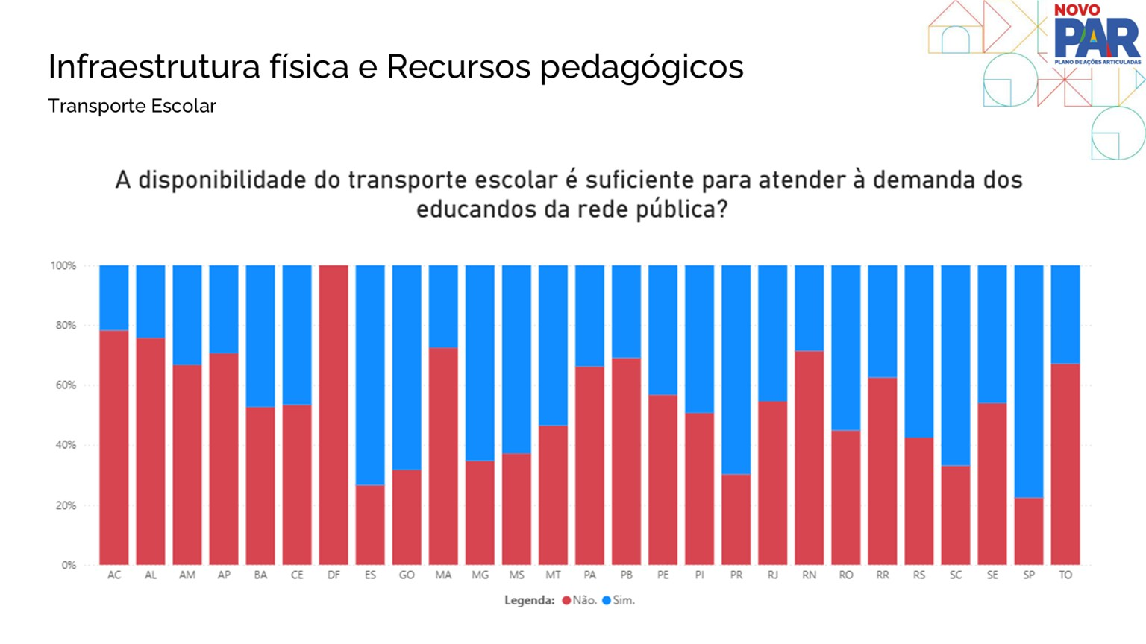
Exemplo!
Fonte: questionário do Novo PAR
Informação Pública

Slide 10
Diagnóstico e Planejamento no Novo PAR
Painel de Contexto Explora o contexto da Rede
1
Painel de Resultados Identifica resultados educacionais críticos, relacionados às metas dos planos decenais
Objetivos de Resultados
Define perspectivas de
5 melhoria dos resultados
2
Objetivos Intermediários
Define perspectivas de melhoria das condições
de oferta e processos
Painel de Insumos Identifica situação das condições de
oferta
3
6
8
Execução e Monitoramento Executa as ações propostas
4
5
Painel de Financiamento Explora o orçamento previsto e disponível
Questionário Complementa informações
7
Síntese
Síntese do Plano Executivo

Slide 11


As Etapas do Novo PAR fortalecem a gestão das Secretarias de Educação. Estão ancoradas no sistema do Novo PAR, mas expandem para toda a rede de ensino.
Planejamentos bem elaborados, monitorados e avaliados proporcionam melhoria nos indicadores educacionais da rede.
A colaboração entre representantes de redes estaduais e municipais fortalece os processos de diagnóstico, planejamento, monitoramento e avaliação do PAR.
Informação Pública

Slide 12

Mais do que executores pontuais, os articuladores da RenaPAR passam a compor uma rede permanente de colaboração e apoio técnico. Após o período de formação, seguirão contribuindo com os municípios e sobretudo com o fortalecimento do PAR como política pública nacional.

Slide 13



Cascateamento da RenaPAR
Coordenador Estadual SEDUC
Coordenador Estadual UNDIME
Regional de ensino
Articulador Regional + Articulador UNDIME
Municípios

Slide 14
Articulação Novo PAR
Duplas por território (NTE e UNDIME)
Mobiliza, acompanha, orienta e articula os municípios
Ponto focal no município: técnico responsável pelo PAR (contato com os Articuladores)
Acompanhamento a partir dos grupos de trabalho pelo WhatsApp
Previsão de encontros, plantões e lives formativas
É vedado o uso do Sistema PAR do município por parte do Articulador

Slide 15

Mais do que executores pontuais, os articuladores da RenaPAR passam a compor uma rede permanente de colaboração e apoio técnico. Após o período de formação, seguirão contribuindo com os municípios e sobretudo com o fortalecimento do PAR como política pública nacional.
A vontade de se preparar precisa ser maior do que a vontade de vencer!

Slide 16
Vamos que vamos!

